Slide 1
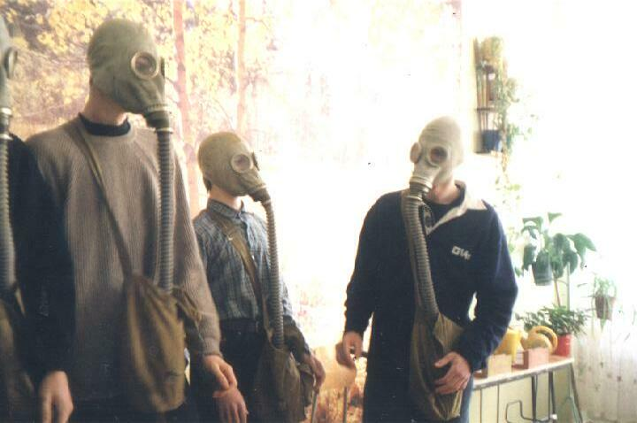
ГРАЖДАНСКИЕ ОРГАНИЗАЦИИ ГРАЖДАНСКОЙ ОБОРОНЫ
Работу выполнил:
Студент 1 курса ФИПО
группы ИП-ИПБ-11
Рябов Николай.
Работу проверил:
В.В. Россошанский

Slide 2

Гражданские организации гражданской обороны
это - формирования, создаваемые на базе организаций по территориально-производственному принципу, не входящие в состав ВС, владеющие специальной техникой и имуществом и подготовленные для защиты населения и организаций от опасностей, возникающих при ведении военных действий или вследствие этих действий.

Slide 3
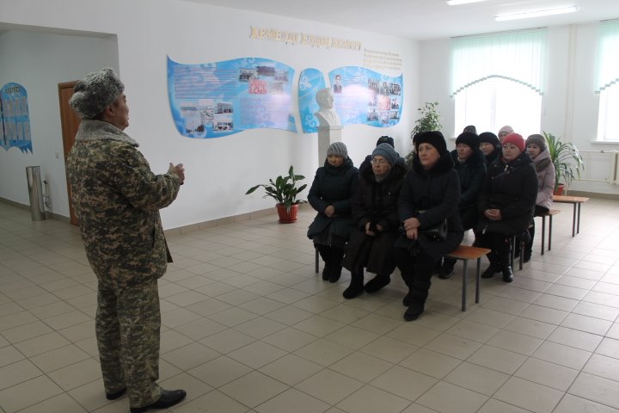
Органы исполнительной власти в области гражданской обороны обязаны:
1. принимать нормативные акты по ГО и доводить их до подчинённых организаций;
2. разрабатывать и реализовывать планы ГО, организовывать проведение мероприятий по ГО, включая подготовку необходимых сил и средств;
3. осуществлять меры, направленные на сохранение объектов, необходимых для устойчивого функционирования экономики и выживания населения в военное время;
4. создавать запасы материально - технических, продовольственных, медицинских и иных средств.

Slide 4
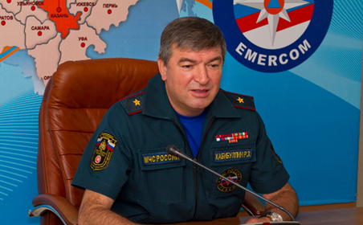
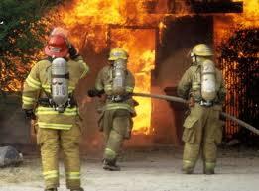
Организации в соответствии с требованиями нормативно - правовых актов в области ГО:
1. планируют мероприятия по поддержанию своего устойчивого функционирования в военное время;
2. осуществляют обучение своих работников способам защиты от опасностей, возникающих при ведении военных действий или вследствие этих действий;
3. создают в целях ГО запасы материально - технических, продовольственных, медицинских и иных средств.

Slide 5
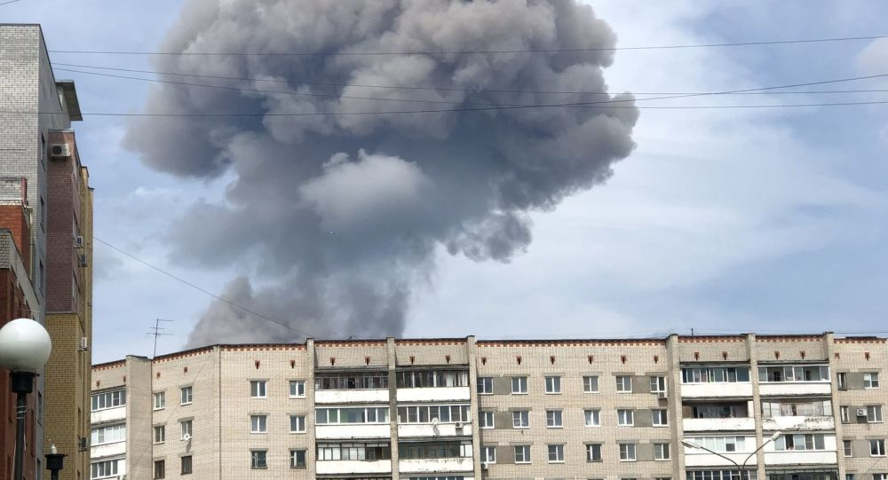
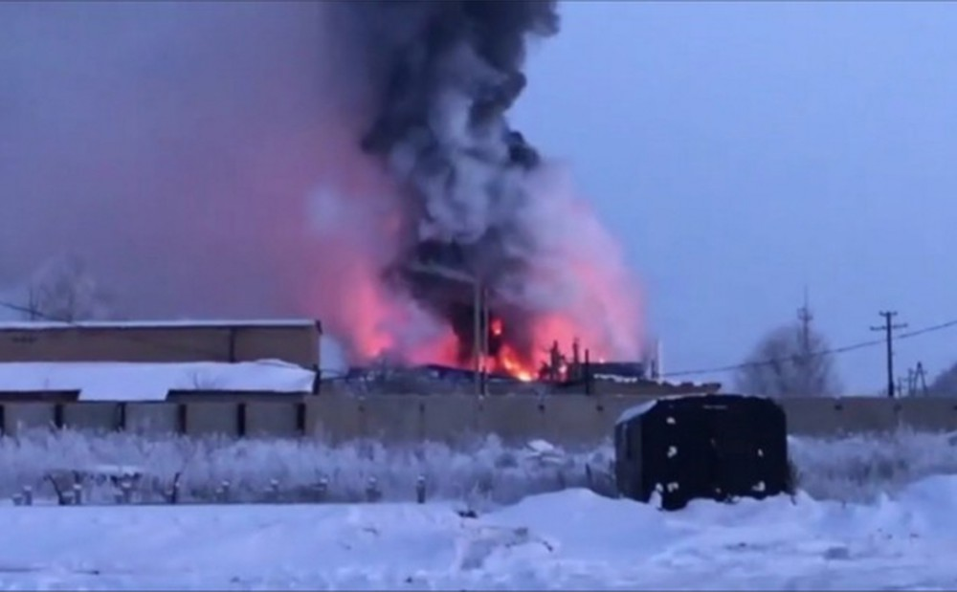
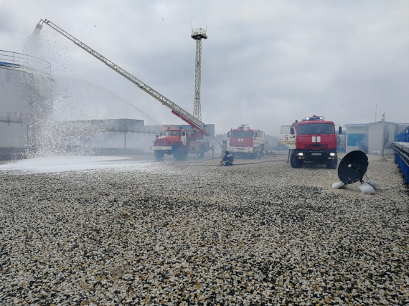
Организации, создающие организации ГО
Организации, имеющие потенциально опасные производственные объекты, а также имеющие важное оборонное и экономическое значение или представляющие высокую степень опасности возникновения чрезвычайных ситуаций в военное и мирное время, создают гражданские организации ГО и поддерживают их в состоянии постоянной готовности.

Slide 6
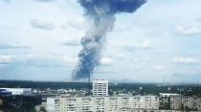
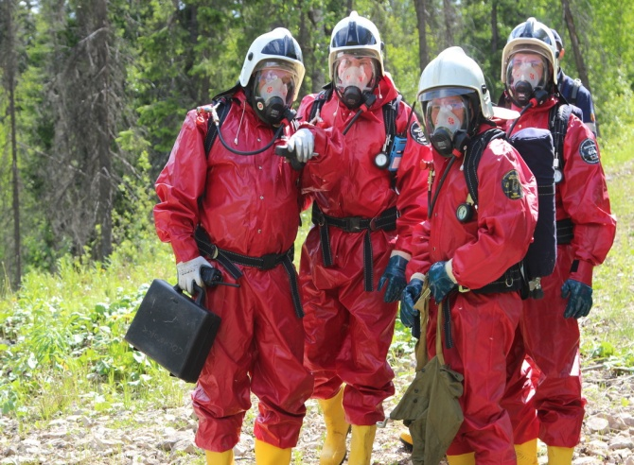
По решению работодателя на объекте экономики (организации) могут создаваться невоенизированные формирования (службы ГЗ), состоящие из команд, групп, звеньев:
Гражданская оборона, организованная на предприятиях, учреждениях и в организациях в целях заблаговременной подготовки их к задачам военного времени, в настоящее время, в основном, переориентированы на решение задач мирного времени.
Полную ответственность за организацию и состояние ГО, за постоянную готовность её сил и средств к проведению спасательных и аварийно-востановительных работ несёт начальник ГО объекта экономики - руководитель предприятия (работодатель).

Slide 7

Решением руководителя организации (работодателя):
Создаётся структура службы ГО организации, включающая и структурные подразделения предприятия.
В помощь начальника ГО объекта назначаются заместители (по инженерно-технической части, материально - техническому снабжению и по эвакуации).
При начальнике ГО объекта создаётся штаб ГО - орган управления начальника гражданской обороны.
Штаб ГО состоит из начальника и заместителей (помощников).
Работа штаба организуется на основании приказов и распоряжений начальника ГО объекта, вышестоящего штаба и районной администрации.
По решению работодателя на объекте экономики (организации) могут создаваться невоенизированные формирования (службы ГЗ), состоящие из команд, групп, звеньев:

Slide 8

    Оповещения и связи
    охраны общественного порядка
    убежищ и укрытий
    радиационной и химической защиты,
    пожаротушения
    аварийно-техническая
    медицинская
    транспортная
    материально-технического снабжения
    энергоснабжения
    защиты животных и растений.

Slide 9
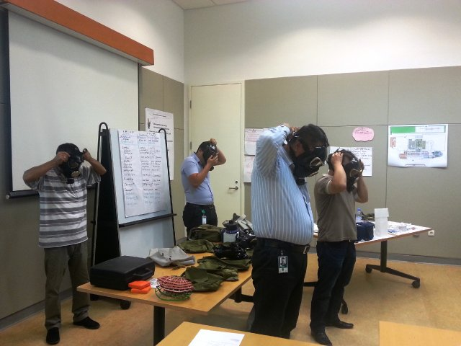
СЛУЖБА ГРАЖДАНСКОЙ ЗАЩИТЫ
Служба гражданской защиты - служба, предназначенная для проведения мероприятий по гражданской обороне, включая подготовку необходимых сил и средств и обеспечение действий гражданских организаций гражданской обороны в ходе проведения аварийно-спасательных и других неотложных работ при проведении военных действий или вследствие этих действий.

Slide 10
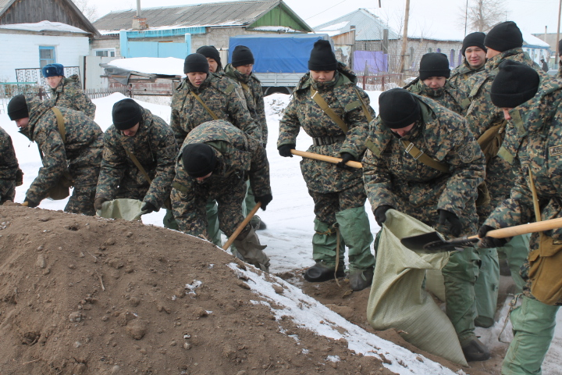
Силы ГЗ:
Воинские части ГО
Формирования ГО
Основу сил ГЗ составляют народные формирования ГЗ. Они делятся:

Slide 11
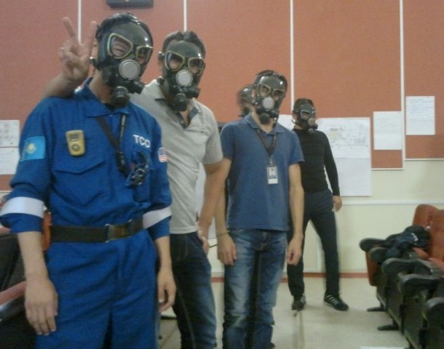
По назначению:
Общего назначения
Служб ГО
Специализированные (ведомственные)

Slide 12
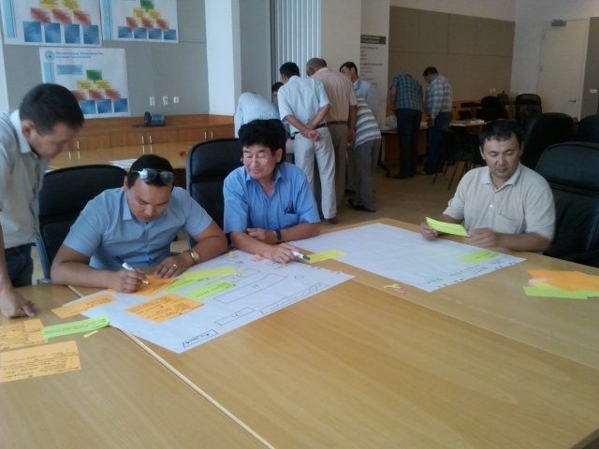
По подчиненности:
Территориальные
Объектовые

Slide 13
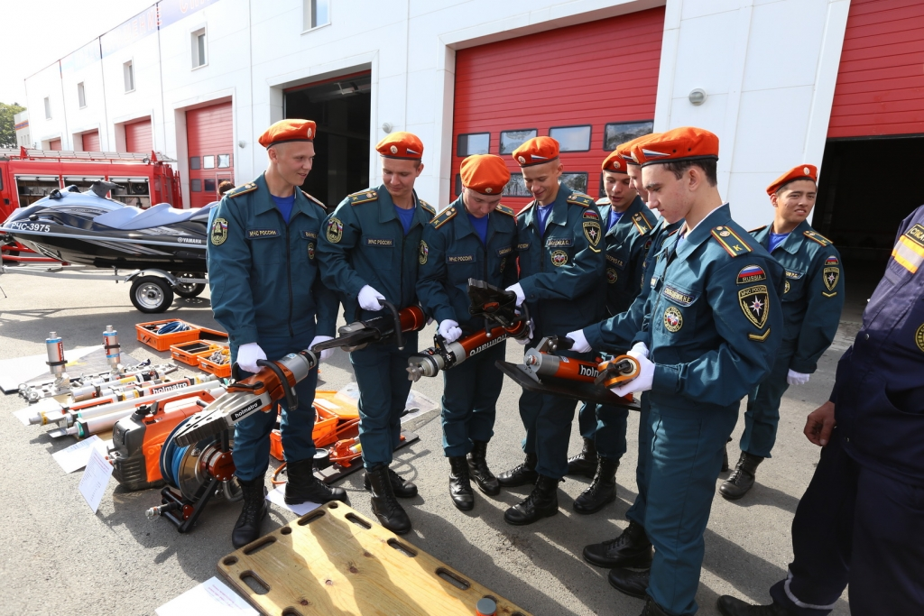
По срокам готовности:
Повседневной
Повышенной.

Slide 14

В состав формирований зачисляются:
· Мужчины от 16 – 60 лет
· Женщины от 16 – 55 лет, за исключением:
· Инвалидов 1 и 2 групп
· Беременных женщин
· Женщин, имеющих детей до 8 лет
· Женщин-медиков, имеющих детей до 2-х лет
· Военнообязанных (на военное время).

Slide 15
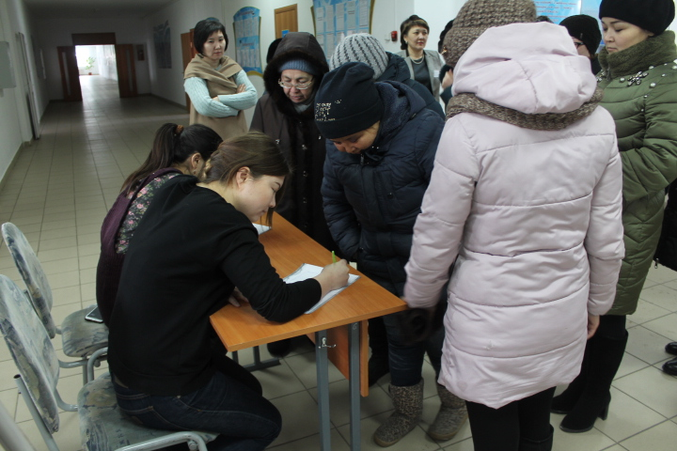
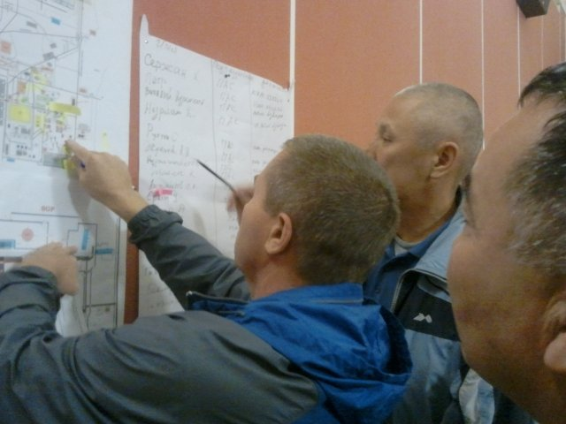
Личный состав
Личный состав народных формирований ГЗ на период привлечения их для ликвидации СБАК обеспечивается бесплатно питанием, спецодеждой. Им выплачивается средний заработок по месту работ

Slide 16
Спасибо за внимание!

